Slide 1



Федеральное казённое профессиональное образовательное учреждение
«Оренбургский государственный экономический колледж-интернат»
МИНИСТЕРСТВА ТРУДА И СОЦИАЛЬНОЙ ЗАЩИТЫ
РОССИЙСКОЙ ФЕДЕРАЦИИ
III ВСЕРОССИЙСКИЙПЕДАГОГИЧЕСКИЙ КОНКУРС «СОВРЕМЕННОЕ ВОСПИТАНИЕ ПОДРАСТАЮЩЕГО ПОКОЛЕНИЯ»
Проект на тему:
Развитие движения «Абилимпикс»
по компетенции Торговля в Оренбургской области
Проект составил преподаватель высшей категории
Иванова Лидия Викторовна
Оренбург, 2023

Slide 2
ЦЕЛЬ И ЗАДАЧИ ПРОЕКТА
Цель проекта: | Повышение профессионального уровня экспертирования участников чемпионатов «Абилимпикс» по компетенции «Торговля», путем обеспечения эффективной профессиональной ориентации и мотивации людей с инвалидностью к получению профессионального образования, содействия их трудоустройства и социокультурной инклюзии в обществе.
Задачи проекта: | Изучить нормативное обеспечение проведения конкурсов «Абилимпикс» в России и в мире.
 | Охарактеризовать порядок проведения Чемпионата «Абилимпикс» по компетенции Торговля.
 | Внести предложения по развитию компетенции Торговля.
Результаты проекта | Разработка рекомендаций и предложений в методику проведения Чемпионата «Абилимпикс» по компетенции Торговля.

Slide 3
МЕХАНИЗМЫ ПРОЕКТА
Активизация деятельности по развитию регионального и национального движения «Абилимпикс».
Создание команды единомышленников для решения актуальных и социальных задач.
Получение дополнительного образования, необходимого для дальнейшего профессионального продвижения.
Сотрудничество с торговыми предприятиями и организациями по созданию новых рабочих мест для участников «Абилимпикса».

Slide 4
0
Последовательность действий главного эксперта при проведении соревнований
1. Организация работы экспертов на конкурсной площадке.
2. Распределений ролей между экспертами на площадке соревнований.
3. Проведение инструктажа по технике безопасности на рабочем месте;
3. Обеспечение каждого участника конкурсным заданием.
4. Оценивание выполнения Конкурсного задания участников объективно и беспристрастно.
5. Принятие решения о компенсации потерянного времени, если участник не может выполнять конкурсное задание из-за болезни или несчастного случая.
6. Обращение к организаторам конкурсов «Абилимпикс» в случае невозможности решения спорных моментов и конфликтов между участниками и участниками, между участниками и экспертами, между экспертами и экспертами .
7. Ведение записи и внесение оценок из рукописных ведомостей в электронную базу.
8. Координация работы экспертов и всех процессов, проходящих на площадке.
9. Передача итогового протокола для награждения победителей организаторам конкурсов «Абилимпикс».
10. Передача всей оформленной документации по итогам проведения конкурса «Абилимпикс» организаторам конкурсов «Абилимпикс».
11. Общение с прессой.

Slide 5



2
Особенности участия в соревнованиях по компетенции инвалидов различных нозологий
Нозология | Особенности | Сфера деятельности в торговле
Слабовидящие | 1.Общее и местное освещение рабочего места. 2. Компьютерная техника с адаптированными видеодисплеями, программными средствами для укрупнения шрифта, принтерами для печати крупным шрифтом | Торговым агентом Агентом по закупкам Агентам по снабжению Консультантом в торговом зале Продавцом продовольственных и непродовольственных товаров Кассиром в торговом зале
Слабослышащие | Звукоусиливающие средства, телефоны громкоговорящие | Консультантом в торговом зале Кладовщиком Контролером качества Контролером-кассиром
Нарушение опорно-двигательного аппарата | Максимально удобное расположение элементов рабочего места, механизмы и устройства, позволяющие изменять высоту и наклон рабочей поверхности, положение сиденья рабочего стула и др. Инвалиды, передвигающиеся на креслах- колясках. Оснащение специальным оборудованием, обеспечивающим возможность подъезда к рабочему месту и разворота кресла-коляски | Торговым агентом Агентом по закупкам Агентам по снабжению Консультантом в торговом зале Менеджер по продажам
Соматические заболевания | Климатические условия труда. | Торговым агентом Агентом по закупкам Агентам по снабжению Консультантом в торговом зале Продавцом продовольственных и непродовольственных товаров Кассиром в торговом зале Менеджером по продажам

Slide 6
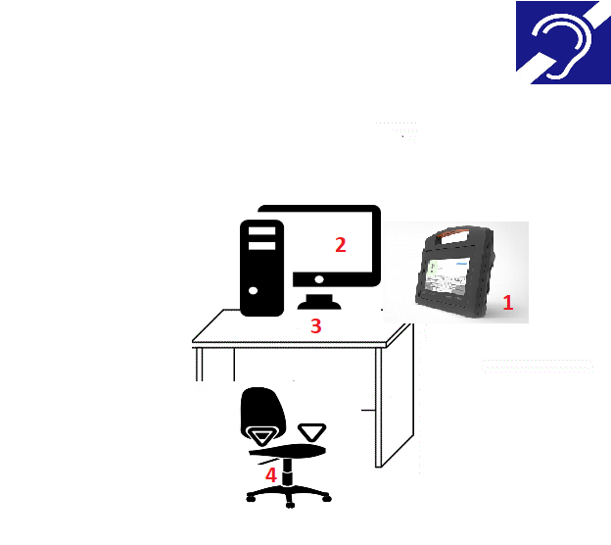
. Информационно-коммуникационная панель для инвалидов по слуху предназначена для помощи слабослышащим и глухим людям в коммуникации и получении информации в помещении, где необходимо обеспечить возможность их общения.
2. Персональный компьютер
3. Компьютерный стол
4. Компьютерное кресло
Рабочее место участника с нарушением слуха
Площадь, м. кв. | Ширина прохода между рабочими местами, м. | Вид оборудования , условия для работы участника
не менее 2,5 кв. м | высота - не менее 3,2 кв. м, а объем - не менее 15 куб. м (п. 4.16 Санитарных правил) | Участники с нарушениями функций слуха нуждаются в специальных технических средствах, обеспечивающих им условия хорошей слышимости речи и прочей звуковой информации Звукоусиливающие средства, телефоны громкоговорящие, FM системы.
1. Информационно-коммуникационная панель для инвалидов по слуху предназначена для помощи слабослышащим и глухим людям в коммуникации и получении информации в помещении, где необходимо обеспечить возможность их общения.
2. Персональный компьютер
3. Компьютерный стол
4. Компьютерное кресло

Slide 7
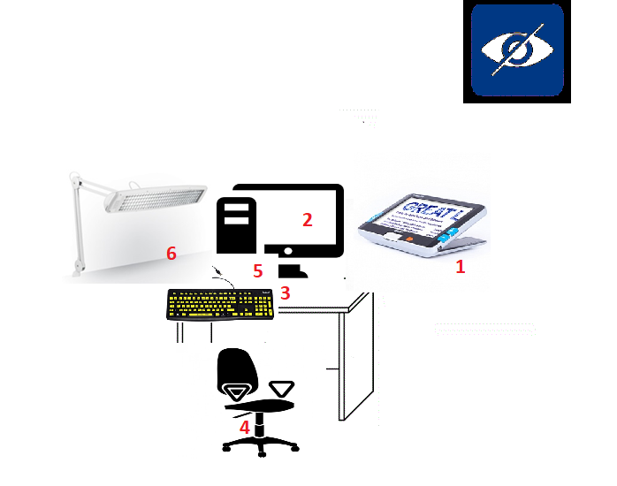
2
Рабочее место участника с нарушением зрения
Площадь, м. кв. | Ширина прохода между рабочими местами, м. | Вид оборудования ,условия для работы участника
более 3 м | не менее 1 м, ширина 0,6 м | Стационарные видео увеличители предназначены для работы с мелкими деталями, просмотра документов и изображений в увеличенном виде (до 170 крат), прослушивания печатных текстов. Современные технологии и эргономичный дизайн, совместимость с ПК, программами экранного доступа и устройствами ввода/вывода информации шрифтом Брайля позволяют сформировать комфортное рабочее или учебное пространство для человека с нарушенным зрением.
1. Переносной видеоувеличитель. Экран сверхвысокой четкости (HD). Кратность увеличения в диапазоне от 2 до 24 крат. 8-мегапиксельная камера с разрешением высокой четкости (HD) и авто-фокусом. Экран 7 дюймов. 16 режимов контраста и автоматическая настройка яркости. Функция «стоп-кадр» с возможностью увеличения масштаба изображения.
обеспечить возможность их общения.
2. Персональный компьютер
3. Компьютерный стол
4. Компьютерное кресло
5. Полноразмерная классическая проводная USB-клавиатура для персонального компьютера c рельефно-точечным тактильным шрифтом Брайля для незрячих.
6. Лампа с увеличенной яркостью для работы за столом.

Slide 8

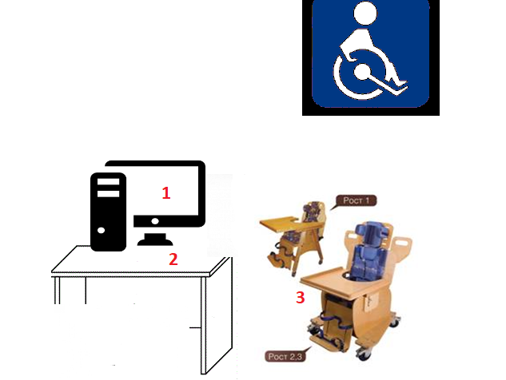
2
Рабочее место участника с нарушением ОДА
Площадь, м. кв. | Ширина прохода между рабочими местами, м. | Вид оборудования ,условия для работы участника
более 3 м | не менее 0,9 м от спинки стула до следующего стола | Используются специальные наборы мебели, позволяющие участнику удобно и ортопедически правильно располагаться во время прохождения конкурса Возможности: комфортное размещение участника, компенсирующее проблемы, вызванные особенностями здоровья; возможность длительного пребывания за рабочим местом во время конкурса без ущерба для здоровья; уверенная опора, удобство движений; соблюдение правил расположения участника на рабочем месте. Состав мебели: специализированный стул; адаптированный стол.
Персональный компьютер
Компьютерный стол
Опора для сидения. К сидению прилагается столик, прикрепляемый к подлокотникам. Опора установлена на колесах. Регулировка угла наклона спинки и подножия до 45 градусов.
Персональный компьютер
Компьютерный стол

Slide 9
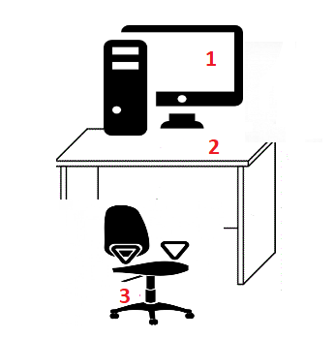
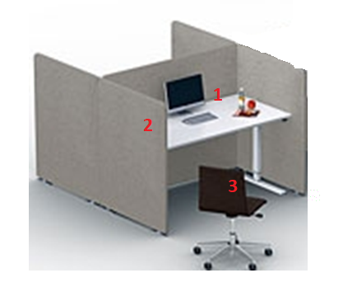
2
Схема рабочего места участника с соматическими заболеваниями
1. Персональный компьютер
2. Компьютерный стол
3. Компьютерное кресло
Схема рабочего места участника с ментальными нарушениями*
1.Персональный компьютер
2. Компьютерный стол с перегородкой
3. Компьютерное кресло

Slide 10
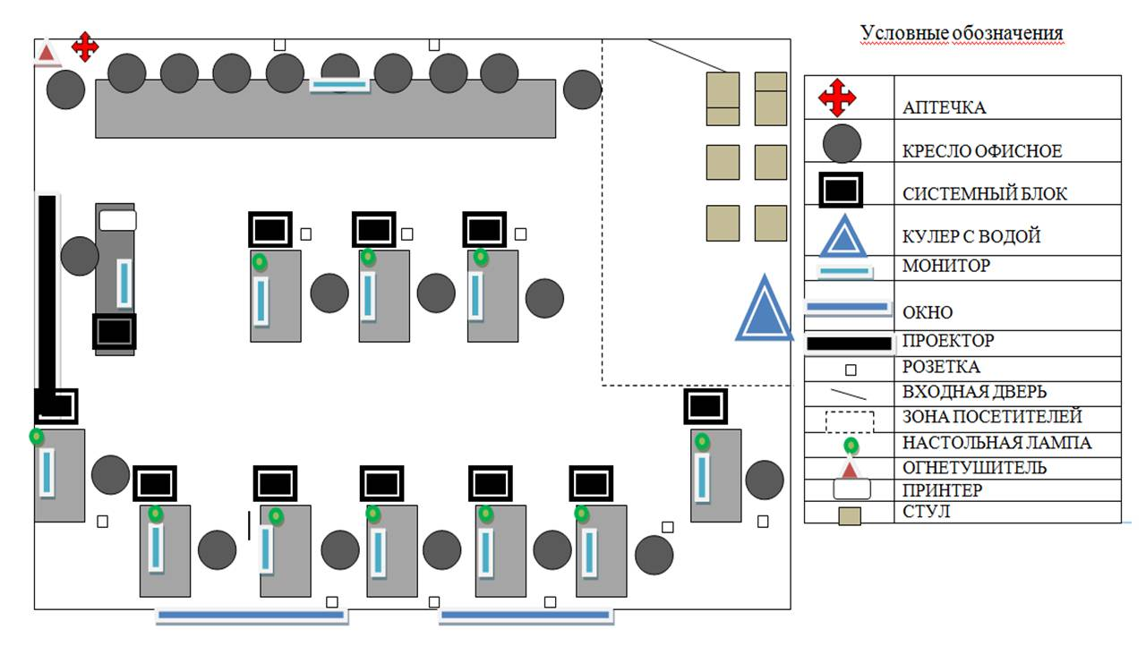
2
Схема застройки площади соревнований на 10 мест

Slide 11
Порядок 30% изменения конкурсного задания
Конкурсное задание по компетенция «Торговля»
Модуль A
Модуль B
Модуль С
Модуль D
30 % изменений КЗ
Замена задания одного
модуля
Изменение времени
Частичное изменение содержания задания в каждом модуле

Slide 12

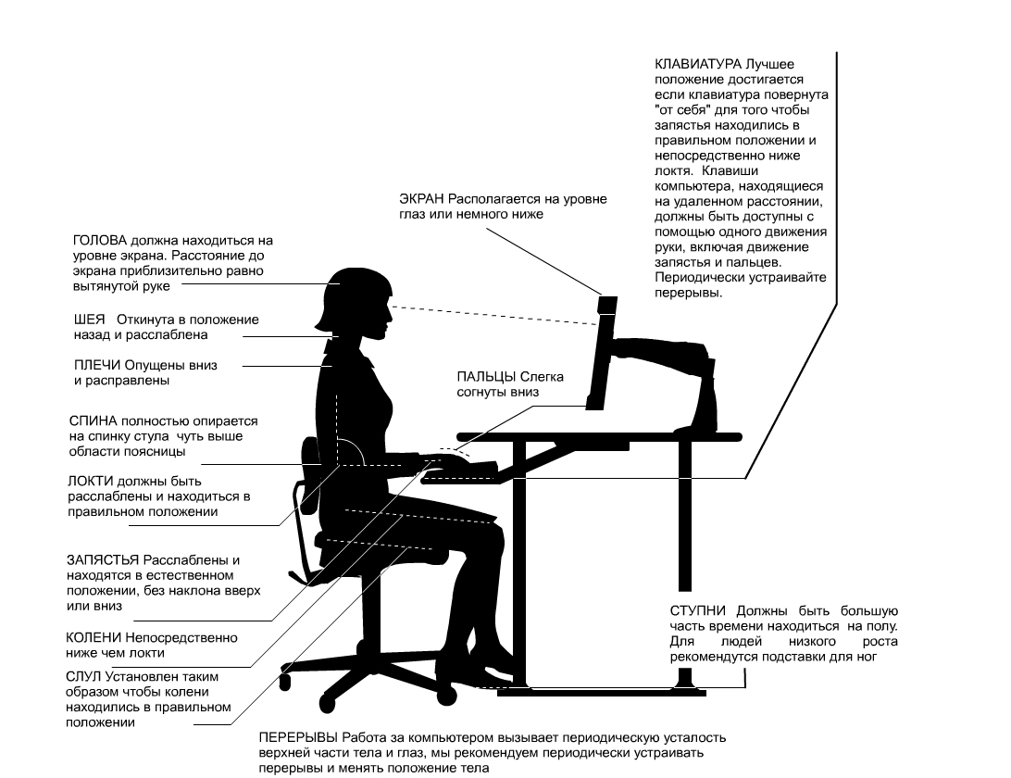
Требования охраны труда и безопасности
1. Общие вопросы
2. Требования охраны труда перед началом работы
3. Требования охраны труда во время работы
4. Требования охраны труда в аварийных ситуациях
5. Правила охраны труда во время работы за компьютером
6. Требования охраны труда по окончании работы

Slide 13
2
Распределение ролей экспертов
Эксперты на площадке | Зона ответственности | Функции
Главный эксперт | Работа площадки чемпионата | Подготовка всей документации, работа площадки, обучение экспертов, награждение участников сертификатами, предоставление отчета
Заместитель главного эксперта | Работа площадки чемпионата | Отвечает за всю работу площадки в отсутствии главного эксперта, помогает ему в подготовке документации и работе на площадке
Технический эксперт | Техническое состояние площадки чемпионата | Отвечает за состояние и готовность площадки Чемпионата, оборудования площадки, материалов для выполнения КЗ, оказывает помощь главному эксперту на площадке
Эксперт по ТБ и ОТ | Техника безопасности и охрана труда | Проводит обучение участников, собирает протоколы и проверяет подписи, отслеживает соответствие работы экспертов и участников требованиям ИТБ и ОТ.
Эксперт по развитию компетенци | Развитие компетенции | Отвечает за фото-видеосъемку и размещает видео-фото материалы в социальных сетях и на форуме, следит за своевременностью проведения мастер-классов, формирует банк предложений по организации следующих чемпионатов «Абилимпикс», общается с прессой
Эксперт времени | Хронометраж | Занимается контролем времени, объявляет о начале и завершении работы, следит за временем выполнения задания, делает записи учета времени на стенде, организует доступность информации по оставшемуся времени до конца выполнения конкурсного задания / модуля
Эксперт объективной оценки | Судейство | Занимается оценкой конкурсантов

Slide 14
2
Критерии
Критерии | Наивысший балл | Шкала оценки
 |  | Объективные | Субъективные
Модуль А. «Кейс-задание» Принятие управленческого решения
Четко сформулировать решения | 2 | 2 |  | 0
Полнота раскрытия обоснований | 3 | 3 |  | 0
Логичность и связность изложения | 4 | 4 |  | 0
Отсутствие орфографических, пунктуационных и стилистических ошибок | 3 | 3 |  | 0
Оригинальность управленческих предложений по продвижению товара | 6 | 6 |  | 0
Дизайн презентации | 4 | 4 |  | 0
Присутствие иллюстративного материала | 2 | 2 |  | 0
Представление презентации | 3 | 3 |  | 0
Всего: | 27 | 27 |  | 0
Модуль В. «Составление претензионного письма поставщику»
Аргументированность предложений в претензии | 7 | 7 |  | 0
Работа с первоисточником | 4 | 4 |  | 0
Отсутствие орфографических, пунктуационных и стилистических ошибок | 3 | 3 |  | 0
Правильность расчета | 6 | 6 |  | 0
Правильность оформления | 5 | 5 |  | 0
Всего: | 25 | 25 |  | 0
Модуль С. «Коммерческие расчеты»
Обоснованность и правильность расчетов | 7 | 7 |  | 0
Логичность ответов на поставленные вопросы к задаче | 6 | 6 |  | 0
Отсутствие орфографических, пунктуационных и стилистических ошибок | 3 | 3 |  | 0
Вывод и предложения по решенным задачам | 7 | 7 |  | 0
Всего: | 23 | 23 |  | 0
Модуль D. «Потенциальное предложение дилеру»
Характеристика товара | 5 | 5 |  | 0
Расшифровка товарной информации | 5 | 5 |  | 0
Проверка штрих-кода на подлинность | 4 | 4 |  | 0
Обоснованность предложения дилеру | 6 | 6 |  | 0
Оформление коммерческого предложения | 5 | 5 |  | 0
Всего: | 25 | 25 |  | 0
Итого | 100

Slide 15
2
Критерии
Критерии оценки задания должны быть более конкретизированными.
При оценке данных критериев - установить, соответствует ли процесс и результат решения образцу правильного решения (эталону, стандарту).
При оценке данного критерия использовать
шкалу 0-3, где:
0 – не соответствует эталону,
3 - соответствует эталону.

Slide 16


Критерии оценки участников
Критерии оценки | Наивысший балл | Шкала оценки |  | Участник №1 | Участник №2 | Участник №3 | Участник №4 | Участник №5 | Участник №6
 |  | Объективные | Субъективные
Задание А. «Кейс-задание»
Четко сформулировать решения | 4 | 4 | 0
Полнота раскрытия обоснований | 5 | 5 | 0
Логичность и связность изложения | 4 | 4 | 0
Отсутствие орфографических, пунктуационных и стилистических ошибок | 4 | 4 | 0
Оригинальность управленческих предложений по продвижению товара | 3 | 3 | 0
Время выполнения | - | - | -
Всего: | 20 | 20 | 0

Slide 17
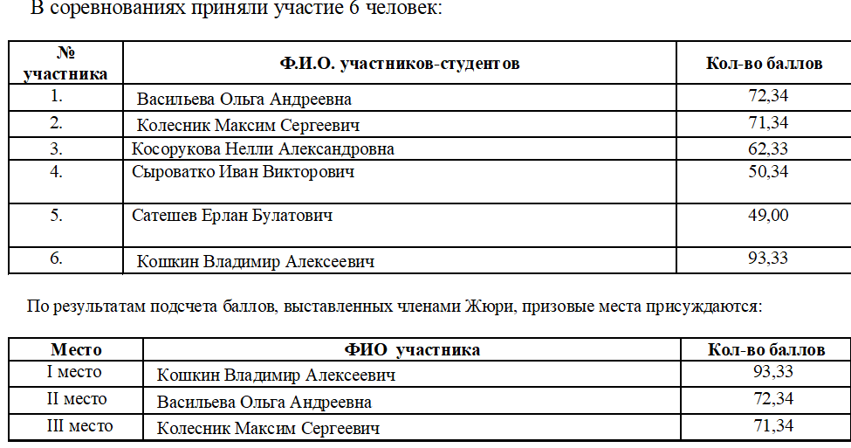
Порядок подсчета итогового балла

Slide 18
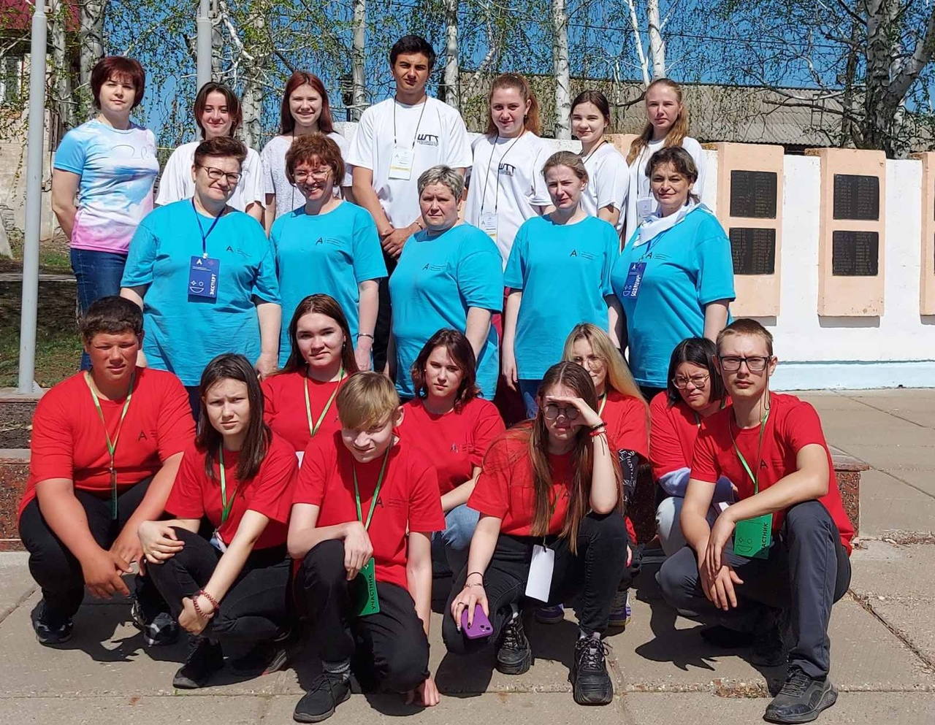
Региональный чемпионат компетенция Торговля

Slide 19











2
Партнеры компетенции

Slide 20
Предложения по развитию компетенции
- Создать профессиональный стандарт по компетенции Торговля , куда могут войти и смежные профессии;
-Разработать демонстрационный экзамен по компетенции Торговля;
- Внедрить задания по электронной торговле в связи с развитием новых технологий торговли;
-Организовать сообщество среди экспертов по компетенции Торговля с целью совершенствования конкурсного задания по профессиональным навыкам и трудоустройства людей с инвалидностью;
-Обеспечить эффективную профессиональную ориентацию и мотивацию людей с инвалидностью к получению профессионального образования;
-Разработать мероприятия по вовлечению школьников, студентов и специалистов в движение «Абилимпикс»;
-Способствовать раскрытию творческого потенциала лиц с инвалидностью и ОВЗ
- Продолжить поиск социально ответственных стратегических партнеров в регионе.

Slide 21


Спасибо за внимание!

